Slide 1
說故事時間~
—校園故事

Slide 2
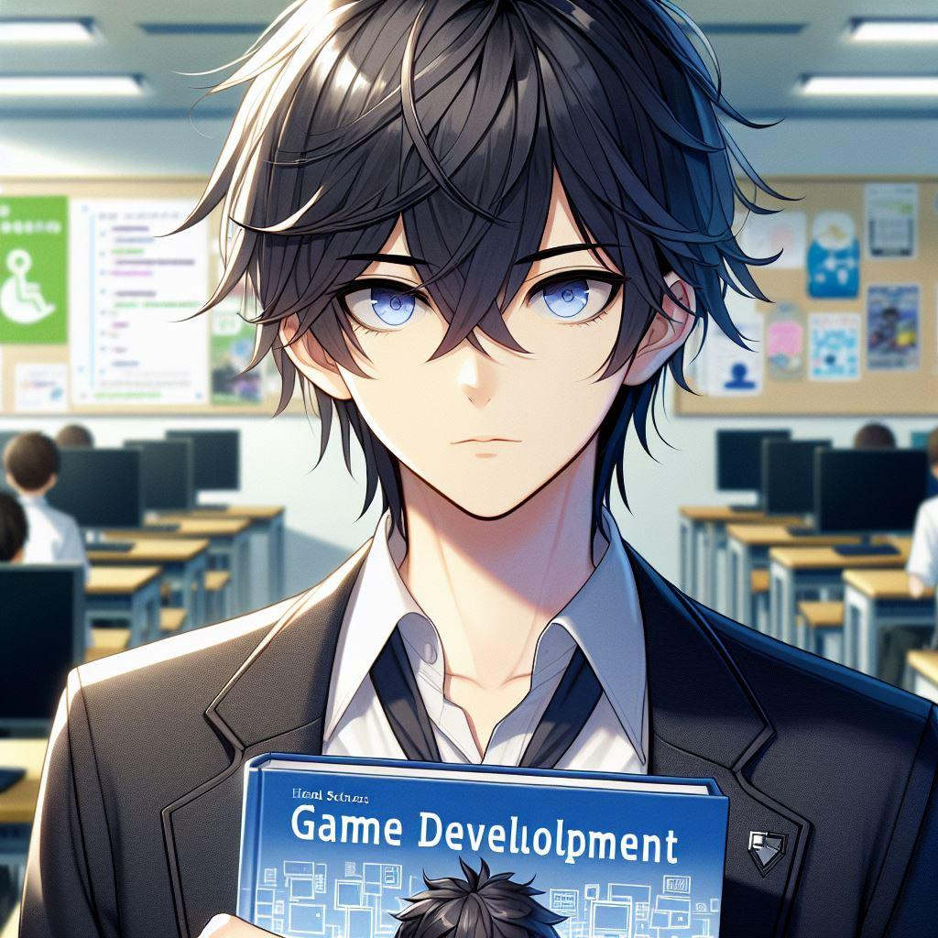
目標
Notes:
小林是一位對遊戲開發充滿熱情的高中生，目標是做出一款全球發行且大家都喜歡的遊戲，但現下的他還不會相關的技能。幫我根據這個段落生成可以代表內容的圖片(日本動漫風格)，讓我可以以看圖說故事的方式呈現這個故事。
其中小林頭髮是黑色的，略顯淩亂，給人一種悠閒的氛圍。一縷縷頭髮自然地垂在他的額頭和耳朵周圍。他的臉很年輕，有著尖銳的下巴和富有表現力的眼睛，瞳孔是傳達智慧和好奇心的淡藍色調

Slide 3
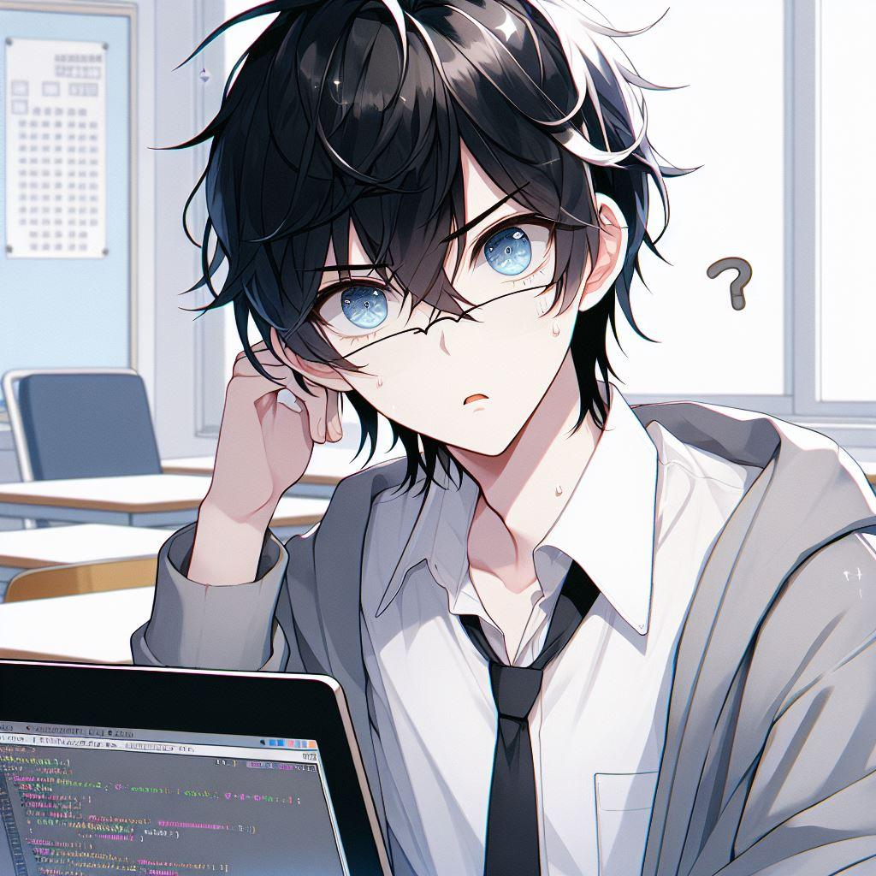
阻礙
Notes:
小林是一位對遊戲開發充滿熱情的高中生，但現下的他還不會相關的技能，所以現在他正在學習程式語言。幫我根據這個段落生成可以代表內容的圖片(日本動漫風格)，讓我可以以看圖說故事的方式呈現這個故事。圖片呈現小林對程式語言很困惑的模樣。可以加入讓小林額頭上有汗珠、表情困惑不解的元素。
其中小林頭髮是黑色的，略顯淩亂，給人一種悠閒的氛圍。一縷縷頭髮自然地垂在他的額頭和耳朵周圍。他的臉很年輕，有著尖銳的下巴和富有表現力的眼睛，瞳孔是傳達智慧和好奇心的淡藍色調

Slide 4
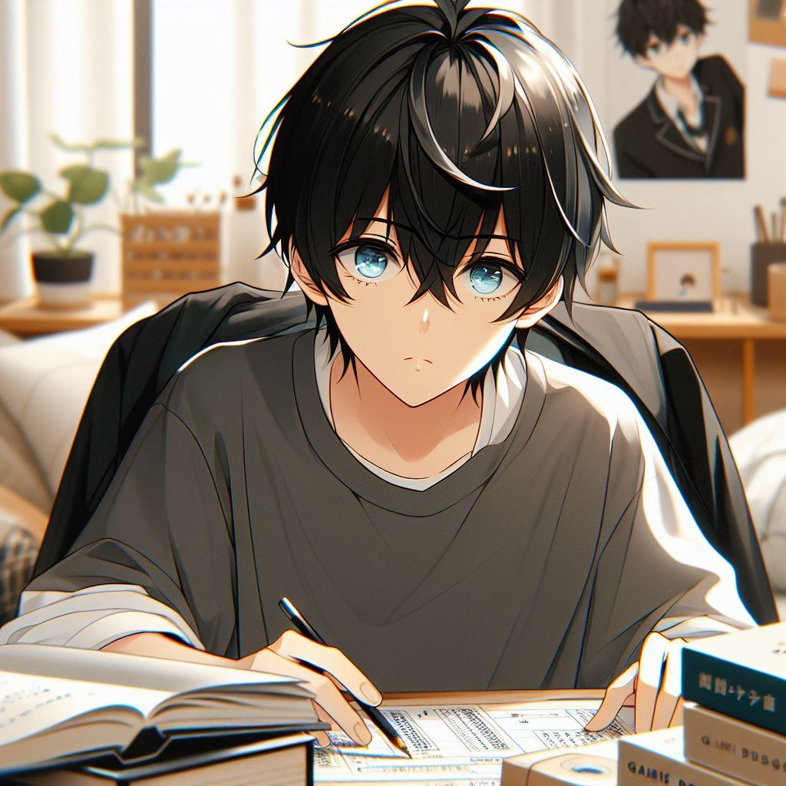
努力
Notes:
小林是一位對遊戲開發充滿熱情的高中生，但因為他不會遊戲製作的相關技能，所以現在他正在努力學習相關技能。幫我根據這個段落生成可以代表內容的圖片(日本動漫風格)，讓我可以以看圖說故事的方式呈現這個故事。圖片呈現小林正在認真學習遊戲設計相關技能的樣子
其中小林頭髮是黑色的，略顯淩亂，給人一種悠閒的氛圍。一縷縷頭髮自然地垂在他的額頭和耳朵周圍。他的臉很年輕，有著尖銳的下巴和富有表現力的眼睛，瞳孔是傳達智慧和好奇心的淡藍色調
將圖片更改成小林穿著探險裝，站在一個古老的門前，準備進行探險的模樣

Slide 5
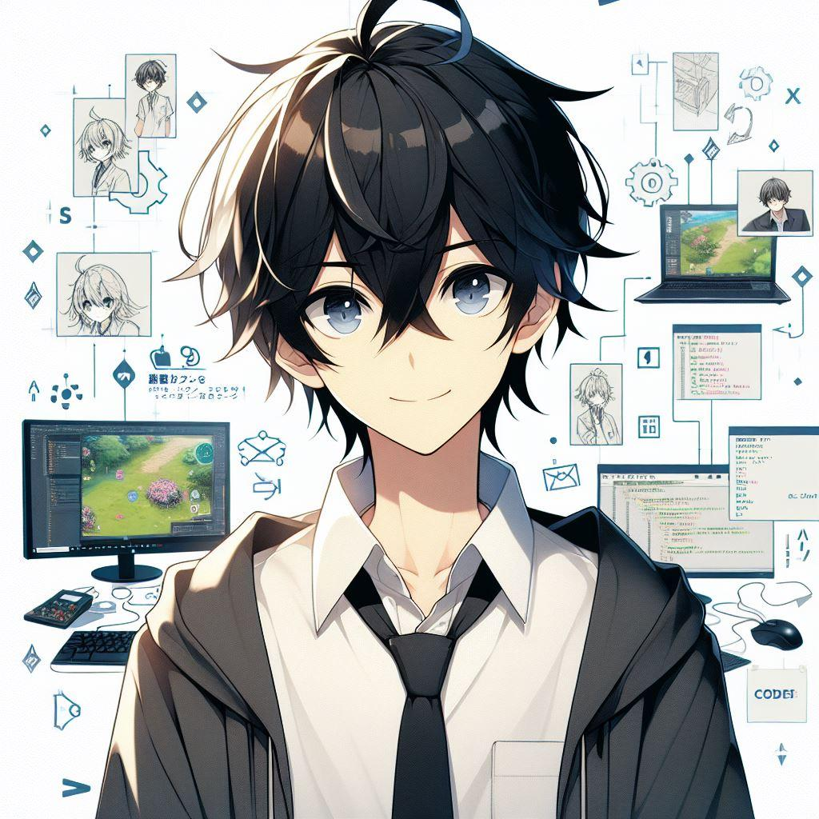
結果
Notes:
小林是一位對遊戲開發充滿熱情的高中生，在他學習了一陣子之後，會了一些遊戲設計相關的技能。幫我根據這個段落生成可以代表內容的圖片(日本動漫風格)，讓我可以以看圖說故事的方式呈現這個故事。圖片呈現小林因為學會了一些遊戲設計相關技能開心的樣子
其中小林頭髮是黑色的，略顯淩亂，給人一種悠閒的氛圍。一縷縷頭髮自然地垂在他的額頭和耳朵周圍。他的臉很年輕，有著尖銳的下巴和富有表現力的眼睛，瞳孔是傳達智慧和好奇心的淡藍色調

Slide 6
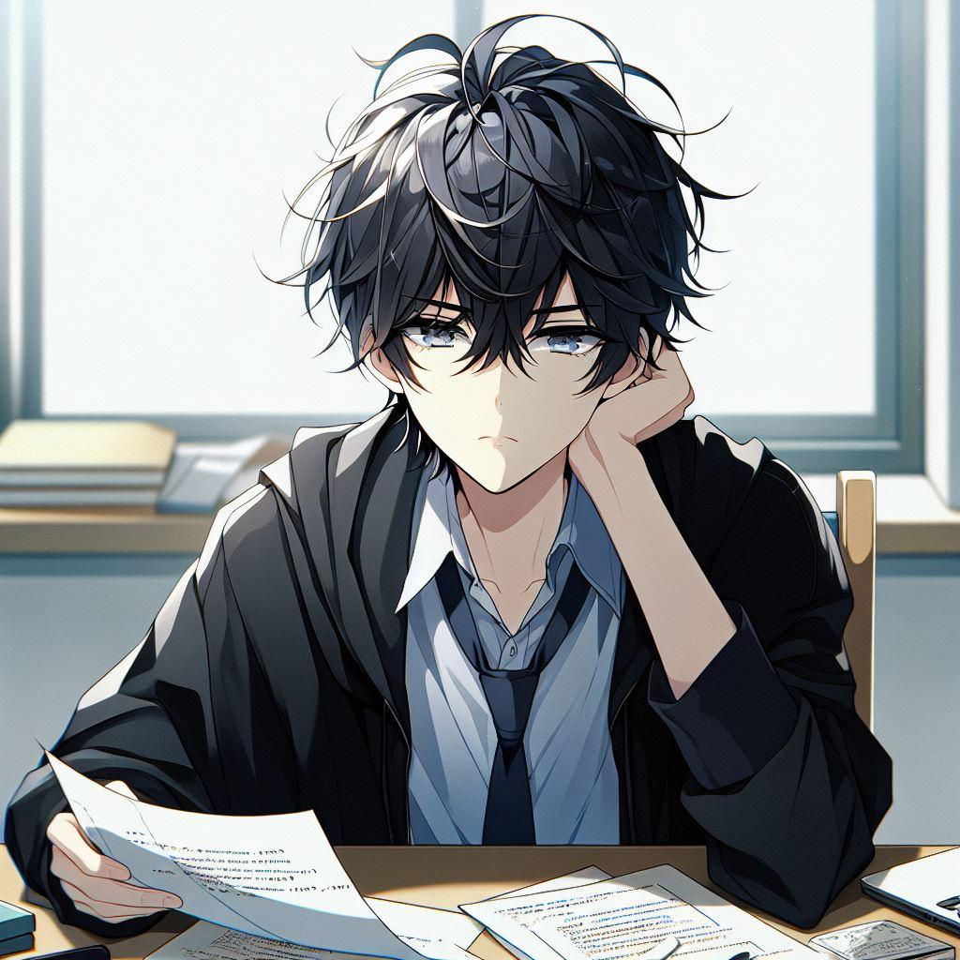
意外
Notes:
小林是一位對遊戲開發充滿熱情的高中生，但他在開始實際操作後卻發現他先前學會的技能在遊戲開發上其實不夠用。幫我根據這個段落生成可以代表內容的圖片(日本動漫風格)，讓我可以以看圖說故事的方式呈現這個故事。圖片呈現小林因為遊戲設計太困難而有一些沮喪的樣子
其中小林頭髮是黑色的，略顯淩亂，給人一種悠閒的氛圍。一縷縷頭髮自然地垂在他的額頭和耳朵周圍。他的臉很年輕，有著尖銳的下巴和富有表現力的眼睛，瞳孔是傳達智慧和好奇心的淡藍色調

Slide 7
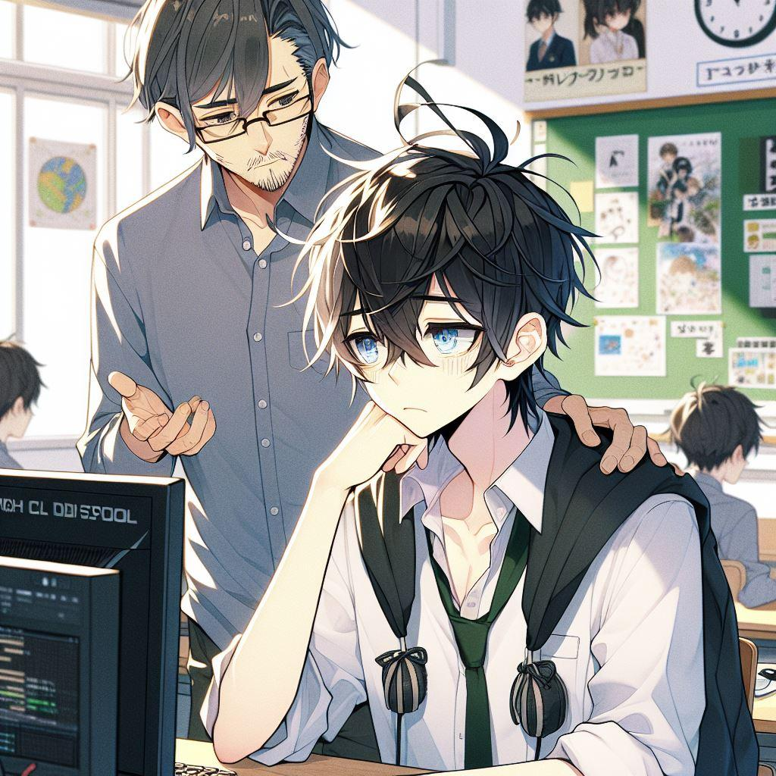
轉彎
Notes:
小林是一位對遊戲開發充滿熱情的高中生，他在沮喪的時候，有同是喜歡遊戲設計的學長開導他，告訴他創作遊戲並沒有這麼簡單。幫我根據這個段落生成可以代表內容的圖片(日本動漫風格)，讓我可以以看圖說故事的方式呈現這個故事。圖片呈現小林心情沮喪，但有一位學長或學姊在一旁開導他
其中小林頭髮是黑色的，略顯淩亂，給人一種悠閒的氛圍。一縷縷頭髮自然地垂在他的額頭和耳朵周圍。他的臉很年輕，有著尖銳的下巴和富有表現力的眼睛，瞳孔是傳達智慧和好奇心的淡藍色調

Slide 8
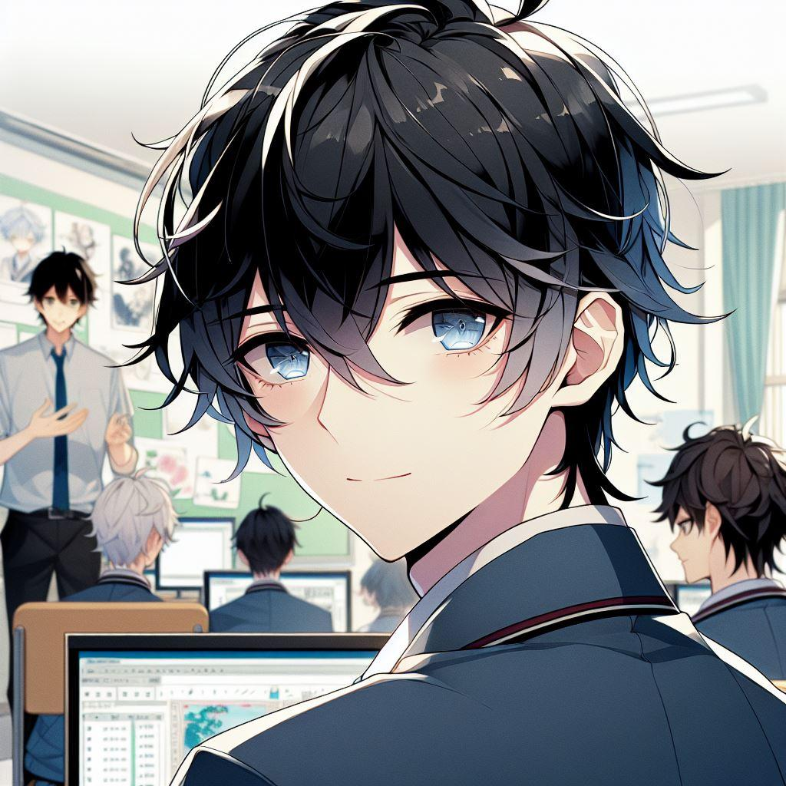
結局
Notes:
小林是一位對遊戲開發充滿熱情的高中生，他在學長開導後，找回創作的初心，繼續努力學習遊戲設計相關的技能。幫我根據這個段落生成可以代表內容的圖片(日本動漫風格)，讓我可以以看圖說故事的方式呈現這個故事。圖片呈現小林重新找回信心，繼續努力學習遊戲設計的相關技能
其中小林頭髮是黑色的，略顯淩亂，給人一種悠閒的氛圍。一縷縷頭髮自然地垂在他的額頭和耳朵周圍。他的臉很年輕，有著尖銳的下巴和富有表現力的眼睛，瞳孔是傳達智慧和好奇心的淡藍色調

